Slide 1
矽瑪科技(股)公司
2024年第三季營運簡報
2024/10/28

Slide 2
議程：
一、公司簡介
二、2024年第三季財務結果
三、營運概況及第四季展望
四、Q & A

Slide 3
免責聲明
本次法說會提供之簡報包含前瞻性陳述，內容包含本公司財務狀況、未來擴張計劃及公司策略等訊息。此前瞻性陳述係基於本公司目前可得資訊對未來事件的期望和預測，儘管本公司認為該期望和預測具合理性，但此類前瞻性聲明仍涉及風險及不確定性。
鑑於這些風險、不確定性及假設，前瞻性事件可能不會發生，且本公司實際結果可能與這些前瞻性聲明中的預期存在重大差異。若因未來實際結果與預期狀況有重大差異，須公開更新或修改任何前瞻性陳述，本公司將不承擔此責任。

Slide 4
P&L - MoM
一、公司簡介
總經理 胡若堯 JY Hu

Slide 5

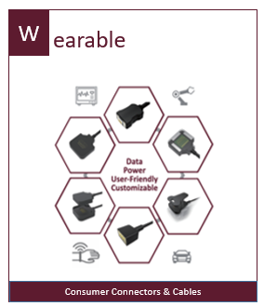
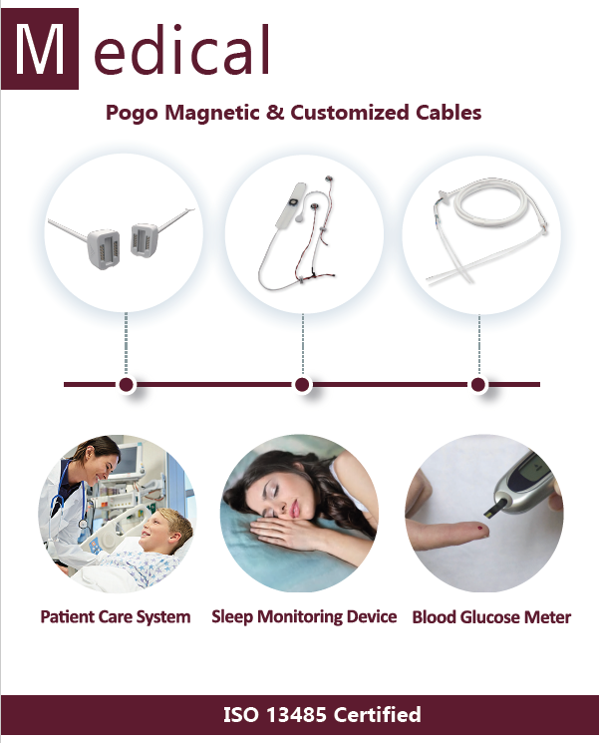
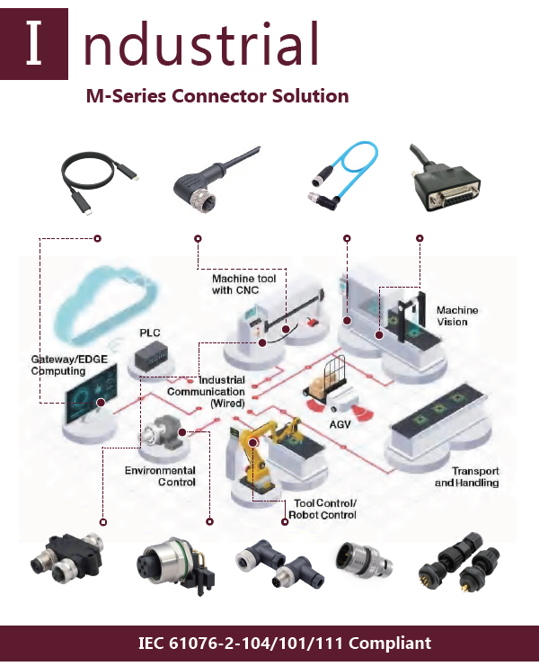
從零件到關鍵零組件、再到方案解決提供
矽瑪科技股份有限公司
www.simulatechnology.com
1990公司成立
2009上櫃掛牌
2020加入佳世達集團
2021投資同星科技
員工數: 750
資本額：7.99億元
銷售服務：TW、USA、CN
製造基地：TW、CN
研發據點：TW、CN
2023營收：NTD 2,039M
2024截至Q3營收：NTD 1,274M
資源高度整合，提供從標準連接器、線材到客製化需求服務
專注AIOT 伺服器、車用、醫療、工業、消費類及穿戴式市場
專注前期開發，與客戶共同成長
專注高附加價值的產品與客戶開發策略 (ex: ID design + Circuit Design + IC )
總部，台灣桃園

Slide 6
P&L - MoM
二、2024第三季財務結果
財務長 黃拓文 Kevin Huang

Slide 7
2024第三季合併綜合損益表摘要

Slide 8
2024截至第三季合併綜合損益表摘要

Slide 9
合併資產負債表 – 2024/09/30

Slide 10
重要財務指標

Slide 11

P&L - MoM
三、營運概況及未來展望
總經理 胡若堯 JY Hu

Slide 12
  營收成長，庫存消化，毛利率上升。
  持續開源節流，營業費用管控得宜。
  車用及消費性產品訂單Q3回籠，產品利潤回穩。
  配合客戶端需求，MIT比例持續提升。
2024 前3季營運概況

Slide 13
2024 Q4營業展望
  因應關稅及配合客戶需求，持續提高MIT比例。
  藉由產線半自動化及MIT生產優勢，積極爭取車用線材訂單。
  持續投資連接器自動化生產，降低成本，在地供應代工大廠 。
  加速高頻線材自主開發及M&A，配合集團資源，搶佔市場。
P&L - MoM

Slide 14
P&L - MoM
四、Q & A

